Slide 1

2026

Slide 2



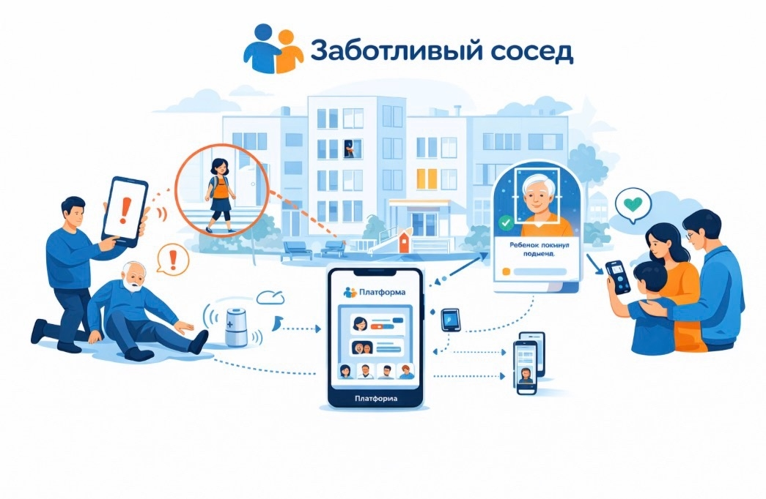
«СТУДСТРОЙ»
Заботливый сосед
ЛИДЕР КОМАНДЫ: ТЕРЕЩЕНКО ДАНИИЛ
2026

Slide 3
ПРОБЛЕМА
ВВЕДЕНИЕ В ПРЕДМЕТНУЮ ОБЛАСТЬ
Мы делаем программно-аппаратный комплекс для управляющих компаний и служб эксплуатации жилых комплексов, чтобы они могли автоматизировать мониторинг безопасности и заботы о жителях при помощи интегрированного сбора данных с видеокамер, датчиков активности и носимых устройств.
В настоящее время мы находимся на начальном уровне готовности технологии (УГТ)
2026

